Slide 1


C a s h H u n t e r
C a s h H u n t e r
Design Patterns
Robot & Vending Machine
Microprocessor Final Project
담당교수 : 이민석 교수님
Cash Hunter Team
0892067 송태웅, 0892080 장영창

Slide 2
목 차
개발 목표
완성된 결과물 개요
SW/HW
기술적 특이사항
개발 과정에서의 애로사항

Slide 3
개발목표(제안서 상의 개발목표)
어렸을 때 오락실에서 한번쯤 접해본 너구리 게임과 비슷하게 구현한다.
캐릭터가 등장하고 움직이면서 스테이지 안에서 여러 가지 장애물(장애물과 경찰 캐릭터)을 피하면서 돈을 훔치는 게임을 구현한다.

Slide 4
완성된 결과물 개요

Slide 7
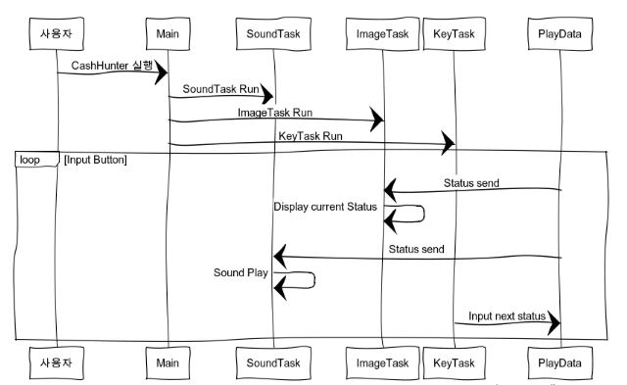
SW / HW
Sequence Diagram

Slide 8
Sequence Diagram
사용자 -> Main : Cash Hunter 실행
Main -> SoundTask : SoundTask Run
Main -> ImageTask : ImageTask Run
Main -> KeyTask : KeyTask Run
Loop Input Button
PlayData -> ImageTask : Status send
ImageTask -> ImageTask : Display current status
PlayData -> SoundTask : Status send
SoundTask -> SoundTask : Sound Play

Slide 9
기술적 특이사항
PA library를 써서 음성이나 이미지를 출력하려 했으나 Linux 환경에서 PA library를 지원이 안 되는 상황에 봉착.
기존 devkitPro에서 제공하는 함수를 이용해서 음성과 이미지를 출력했는데 기존에 있는 함수를 공부하고 활용하는데 시간이 많이 소요됨.

Slide 10
개발 과정에서의 애로사항
앞에서 언급한 기술적 특이사항 때문에 많은 시간을 투자했음.
짧은 개발시간과 시험기간, 다른 설계과목으로 인해 계획한 내용들을 전부 구현할 수 없었음.

Slide 11
Any Questions?

